Slide 1
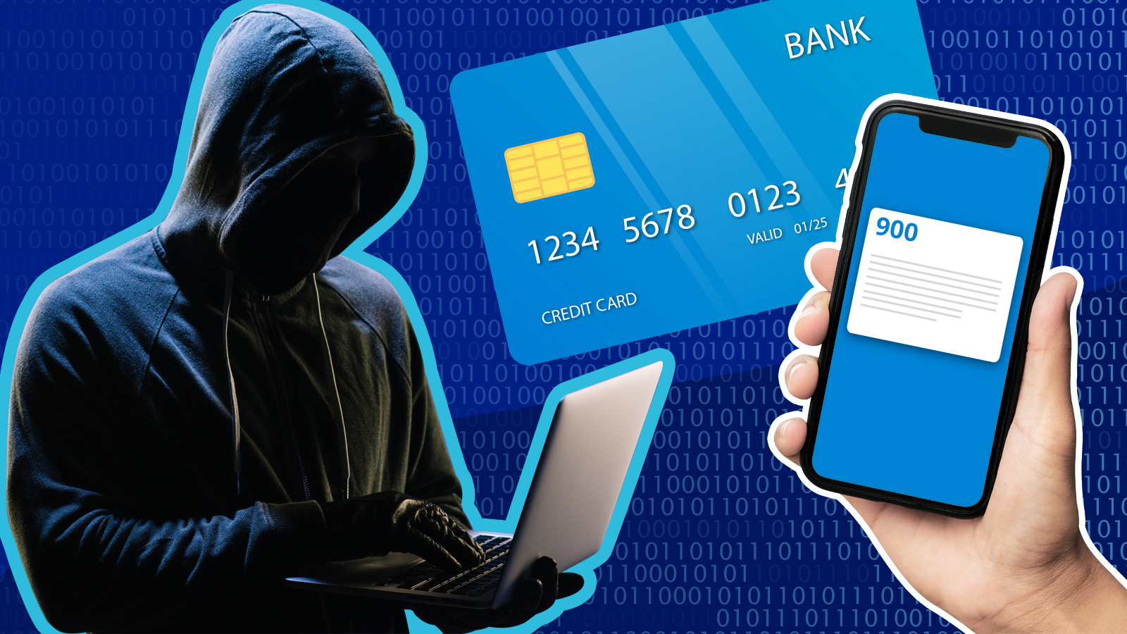
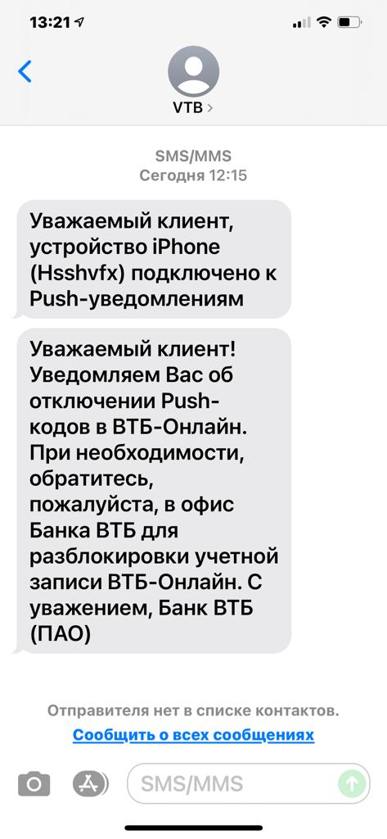
Как украли мои деньги из банка ВТБ
Олег Фаритович Гизатуллин
ВТБ

Slide 2

Как украли мои деньги из банка ВТБ
Мошенники, кроме моих собственных средств, «почистили» всю мою кредитную карту.
Вывели деньги двумя платежами.

Slide 3
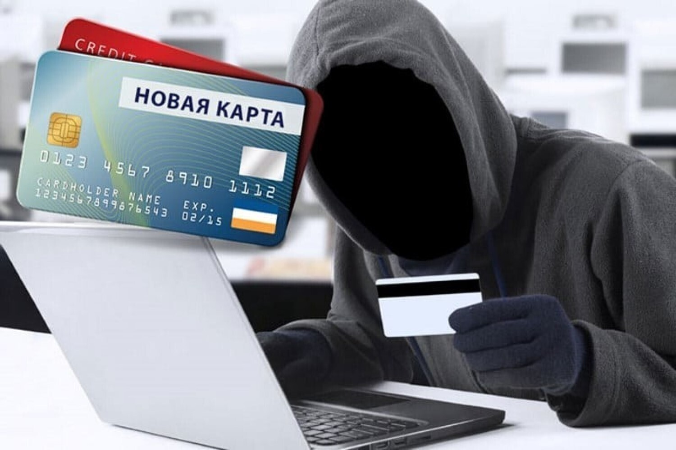

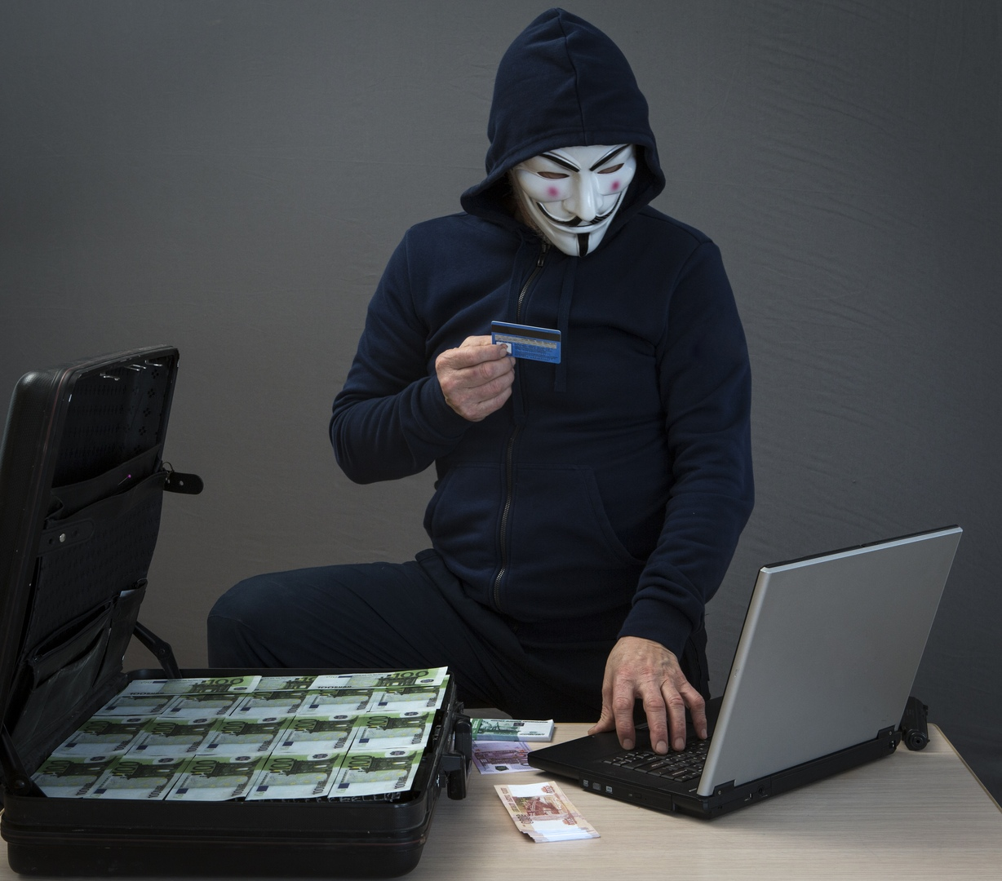
Ход событий после утечки средств
Через 40 минут я знал, куда ушли деньги
Через 3 часа было возбуждено уголовное дело
Далее было составлено обращение в банк ВТБ о компенсации украденных денег

Slide 4

От банка ВТБ получен вежливый отказ и требования погасить задолженность по кредитной карте
Согласно п.15 ФЗ 161, «оператор по переводу денежных средств обязан возместить сумму операции, совершенной без согласия клиента, если не докажет, что клиент нарушил порядок использования электронного средства платежа, что повлекло совершение операции без согласия клиента - физического лица.»

Slide 5





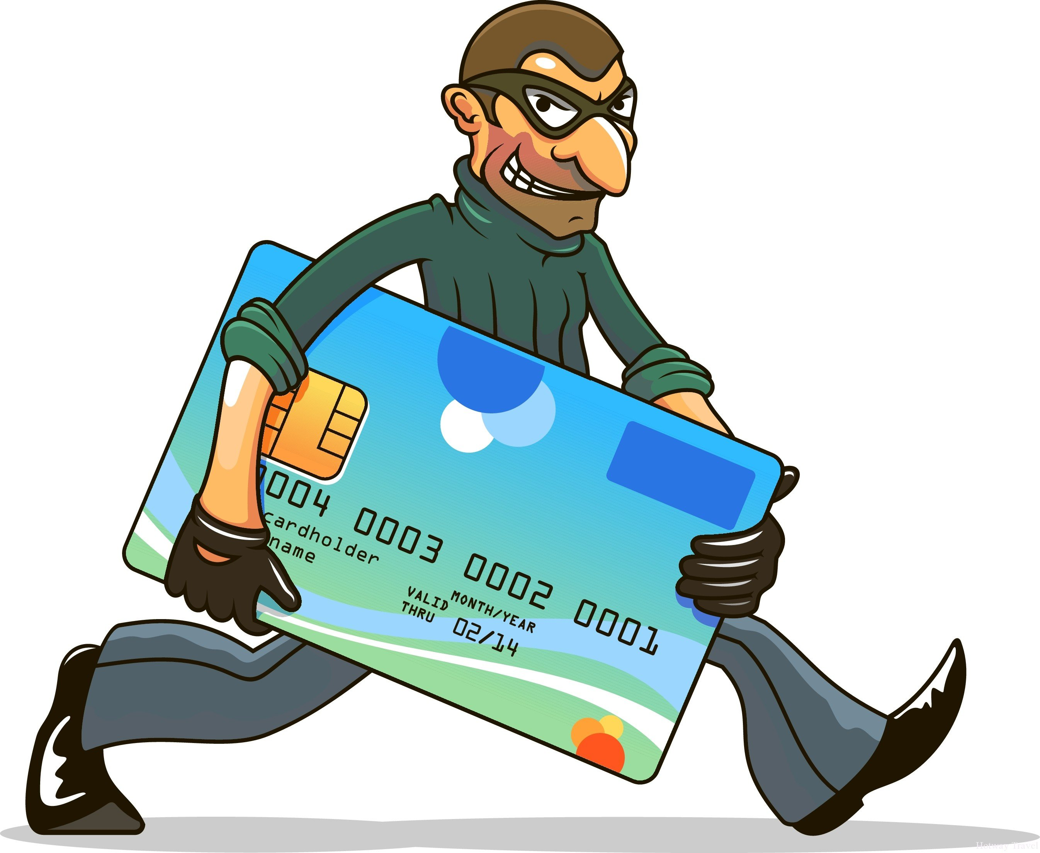
Компенсация потерь клиента должна решаться в рамках экспертной, а не в судебной юрисдикции. В противном случае происходит конфликт интересов
оператор
Из практики клиенты возбуждают судебные иски, ответчиками являются банки и мобильные операторы, битва ведется годами.
Бессмысленная борьба человека против высокооплачиваемых юристов.
Клиент «Приорити ВТБ» вынужден нести финансовые и моральные потери
В этой схеме клиент является спонсором мошенников, поскольку принесенные им на хранение в банк ВТБ деньги не защищены.
банк

Slide 6
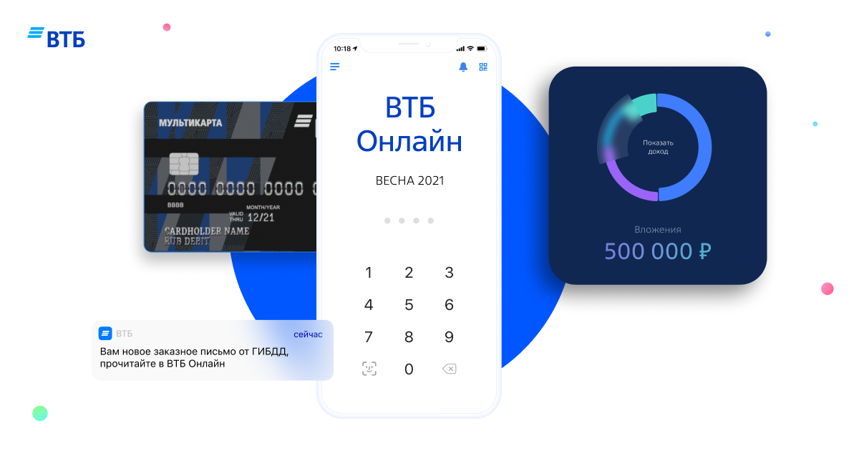
При краже денег в любом случае происходит подключение нового устройства к личному кабинету
К сожалению, в ВТБ отсутствует в личном кабинете перечень привязанных устройств, и нет возможности отключить «лишнее». (Сбер, Альфабанк и банк Тинькофф имеют данную опцию)
Клиент подключает новые устройства не чаще 1-2 раз в год, и эту процедуру авторизации необходимо выделять особым способом: аналогично подключению нового iPhone, с информированием по электронной почте, с учетом геопозиции, IP-адреса и тд.
Следствие продолжается. В настоящее время дополнительных технических подробностей кражи я не имею.

Slide 7

Что можно предложить глобально?
Компенсировать клиенту украденные деньги, либо обоснованно доказать, что кража произошла по его вине (п.15 ФЗ №161).
Разрешить блокировку списанных денежных средств по заявлению отправителя без решения суда.
Организовать СРО для компаний, работающих в сфере кибербезопасности. На этой основе создать авторитетное экспертное сообщество, которое привлекается для разбора конкретных ситуаций.
Подключить АСВ или создать межбанковский фонд компенсации потерь клиентов. Взносы будут зависеть от уровня ИБ банка.
Ввести «красную кнопку» для возможной блокировки еще не ушедшего перевода или в личном кабинете, или у работника колл-центра.

Slide 8

Благодарю за внимание!

